Slide 1

Визначення забрудненості ґрунту за допомогою крес-салату
Виконала учениця 9 класу Мисюк Анастасія Вікторівна
Керівник проекту: Філюк Ганна Павлівна
вчитель хімії та біології
Михлянської ЗОШ І-ІІІ ступенів
Ізяславського району
Хмельницької області

Slide 2

Антропогенне забруднення навколишнього середовища вже також стосується і сільської екосистеми, негативний вплив якого відбивається на рослинному і ґрунтовому покривах й здоров’ї людини. Я живу в селі Путринці, а в селі Михля наша школа має шкільну ділянку, де ми вирощуємо овочі та фрукти для нашої школи. Для вирощування сільськогосподарських рослин велике значення має склад ґрунту. Важливо, щоб в ґрунті були всі необхідні для рослин елементи (азот, фосфор, калій, мікроелементи) і не було речовин - забруднювачів. Нас зацікавило питання, а який стан ґрунту на нашій шкільній ділянці.

Slide 3
Мета: дослідити стан ґрунтів з нашої шкільної ділянки і з околиць села Михля і села Путринці на забруднення за допомогою метода біоіндикації.

Slide 4
Об’єкт дослідження: проби ґрунів з даних територій.
Предмет дослідження: визначення ступеню забруднення ґрунту за допомогою методу біоіндикації.

Slide 5
Для реалізації мети були поставлені такі завдання:
1. Відібрати ґрунтові зразки, підготувати їх до аналізу.
2. Провести оцінку рівня забруднення ґрунтів шкільної ділянки, околиці с. Михля і с. Путринці Ізяславського району Хмельницької області з допомогою біоіндикаторів (крес-салату).

Slide 6
Як біоіндикатор крес-салат зручний ще й тим, що дію забруднювачів ґрунту можна вивчати одночасно на великій кількості рослин при невеликій площі робочого місця (чашка Петрі). Привабливі також і дуже короткі терміни експерименту. Насіння крес-салату проростають вже на 3 - 4 день, і на більшість питань експерименту можна отримати відповідь протягом 10 - 15 діб.

Slide 7
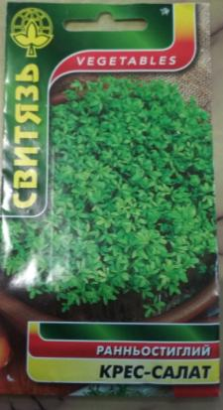
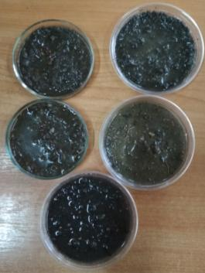
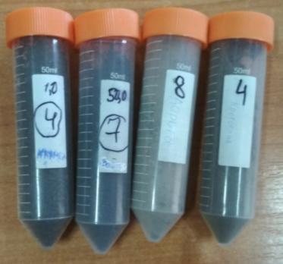
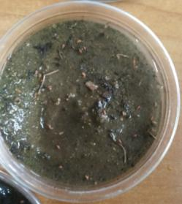

Slide 8
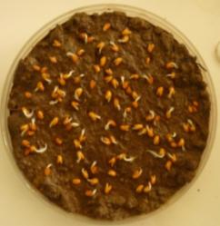
Перед тим, як проводити дослід з біоіндикації забруднень, ми перевірили насіння на схожість. Для цього 2 квітня 2019 р. в чашку Петрі поклали фільтрувальну папір, добре змочивши його водою і на папері розклали насіння (30 штук) рядами. Чашку Петрі накрили кришкою і поставив в тепле місце. 4 квітня проросло 29 насіння (96% насіння), 6 квітня проросли всі 30 насінин.

Slide 9
Після визначення схожості насіння ми приступили до проведення досліду. Для цього взяли 6 проб ґрунту з різних місць: №1 - край дороги с. Михля, №2 – край дороги с. Путринці, №3 – біля річки с. Путринці, №4 – в лісі с. Михля, №5 – шкільна ділянка с. Михля, №6 – ґрунт для кімнатних рослин.

Slide 10
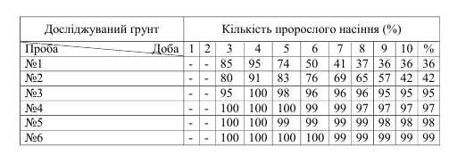
Результати спостережень внесені в таблицю:

Slide 11
Результати досліду показали, що ґрунт, взятий біля доріг с. Михля і с. Путринці (проба №1 і №2) – забруднений сильно; ґрунт, взятий біля річки Горинь с. Путринці (проба №3) – середньої забрудненості; ґрунт, взятий в лісі с. Михля (№4) – слабо забруднений; ґрунт шкільної ділянки (№5) – слабо забруднений; в ґрунті для вирощування квітів (проба №6) - забруднення відсутнє.

Slide 12
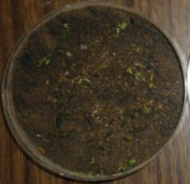
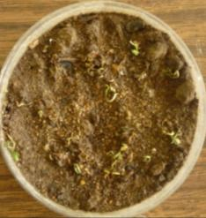
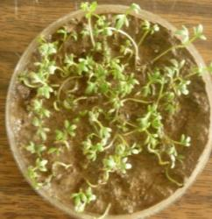
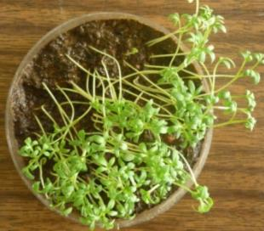
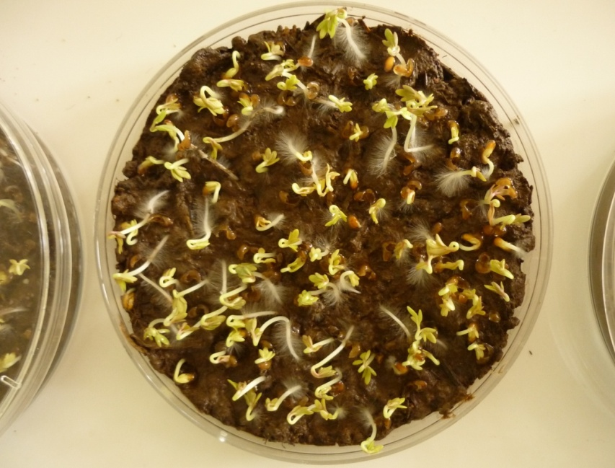
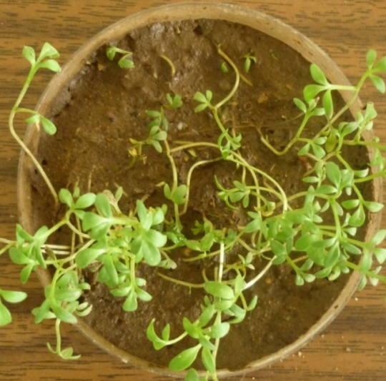
Пробо ґрунту №1. Біля дороги с. Михля
Проба ґрунту №2. Біля дороги с. Путринці
Проба ґрунту №3. Біля річки Горинь с. Путринці
Проба ґрунту №4. Ліс с.Михля
Проба ґрунту №5. Шкільна ділянка
Проба ґрунту №6 ґрунт для вирощування квітів

Slide 13
Отже, в результаті проведеної роботи ми виявили, що в селах Путринці та Михля екологічна обстановка не дуже сприятлива, ґрунт забруднений. І це пов'язано з тим, що досить близько біля полів знаходиться автомобільна дорога, а також у місцевого населення багато особистих автомобілів, які і забруднюють повітря вихлопними газами, а забруднення з повітря осідають на ґрунт. Для захисту нашої землі від забруднень треба випускати автотранспорт на біологічно чистому паливі, наприклад, на біогазі або на електроенергії.
Список використаних джерел:
Лисиця А.В. Біоіндикація і біотестування забруднених територій. Методичні рекомендації до самостійного вивчення дисципліни. Рівне: Дока-центр, 2018. – 94 с.
Ольхович О. П. Фітоіндикація та фітомоніторинг / О. П. Ольхович, М. М. Мусієнко. – К.: Фітосоціоцентр, 2005. – 64 с.
Парпан В. І. Деревні рослини як кумулятивні індикатори забруднення довкілля важкими металами / В. І. Парпан, М. М. Миленька // Наук. зап. Тернопільського нац. педагогічного ун-ту. – 2008. – № 4 (38). – С. 93 – 97.
Патика В. П. Мікробіологічний моніторинг грунту природних та трансформованих екосистем Закарпаття України / В. П. Патика, Л. Ю. Симочко // Мікробіол. журн. – 2013. – 75, г 2. – С. 21-31.
Франчук Г. М. Оцінювання забруднення ґрунтів нафтопродуктами внаслідок діяльності автозаправних станцій / Г. М. Франчук, М. М. Радомська // Вісн. Нац. авіац. ун-ту. – 2009. – г 1. – С. 46-49.

Slide 14
Дякую за увагу!!!

